Slide 1
국내 여행 키워드 분석
- 코로나 이전 이후의 키워드 비교 -
이호준

Slide 2
목적 및 개요
코로나 이전과 코로나 이후의 국내 여행
‘국내 여행’ 키워드로 네이버 블로그, 구글 뉴스, 유튜브 영상을 수집하였다.
코로나 이전과 코로나 이후에 나타나는
변화를 살펴보기 위해 네이버 블로그, 구글 뉴스, 유튜브 동영상에 대해서 크롤링 진행하였다.

Slide 3
1. 데이터 수집 (python)
Python 의 selenium과 BeautifulSoup를 이용하여 네이버 블로그, 구글 뉴스, 유튜브 동영상에 대한 크롤러를 제작해 데이터를 수집하였다.
단위 기간동안 검색되는 자료의 개수 제한이 존재하기에 2018년 1월부터 6개월 단위로 2021년 12월 31일까지 총 8개의 기간으로 나누었다.
기간 분류
코로나 이전 (2018.01.01~2019.12.31)
코로나 이후 (2020.01.01 ~ 2021.12.31)

Slide 4
1. 데이터 수집 (python)
“국내 여행” 이란 단어로 검색
유튜브 : 제목, URL, 업로드 날짜, 영상 설명
블로그 : 제목, URL, 작성 날짜, 글 내용
구글 뉴스 : 제목, URL, 작성 날짜, 요약 내용
구글 뉴스 : 한번 검색 당 최대 300건으로, 코로나 이전 1200건과 코로나 이후 1200건을 수집하여 총 2400건의 데이터를 수집하였다.
유튜브 영상 : 한번 검색 당 평균 500건의 자료가 나와 총 4000건의 데이터를 수집하였다.
네이버 블로그 : 기간별로 평균 1000건 씩, 총 8000건의 데이터를 수집하여 분석에 이용하였다.

Slide 5
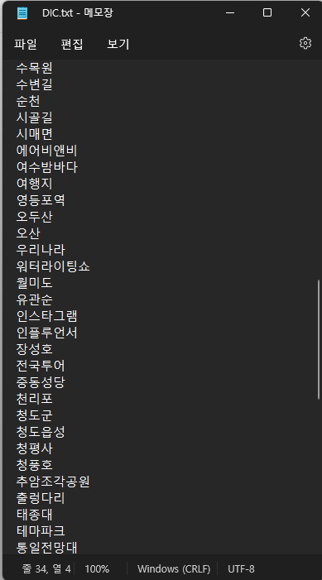
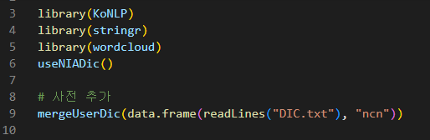
2. 데이터 분석 (R)
크롤링으로 수집된 자료를 바탕으로 R의 KoNLP를 이용하여 텍스트 분석을 해보고 Word cloud 제작
NIADic 사전을 이용하였으며 이와 함께 지명, 상호가 들어간 사전을 추가하여 분석에 이용하였음

Slide 6
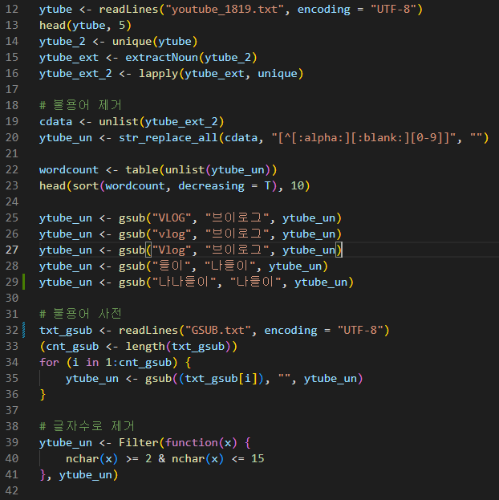
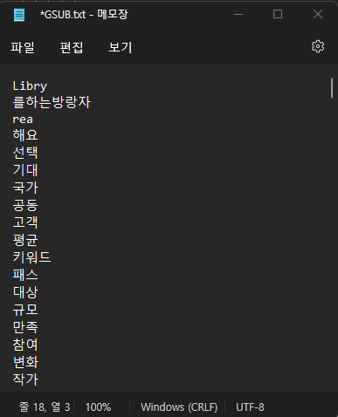
2. 데이터 분석 (R)
unique 이용하여 중복 된 내용 제거
gsub 이용하여 영문을 동일한 한글 내용으로 변경
이외에 분석과 관련이 없는 단어들은 불용어 사전을 만들어 반복문을 통해 제외함

Slide 7
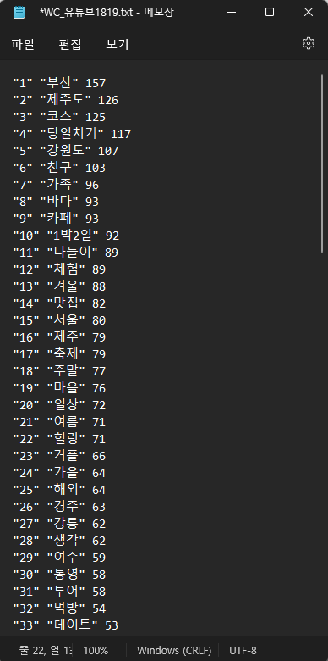
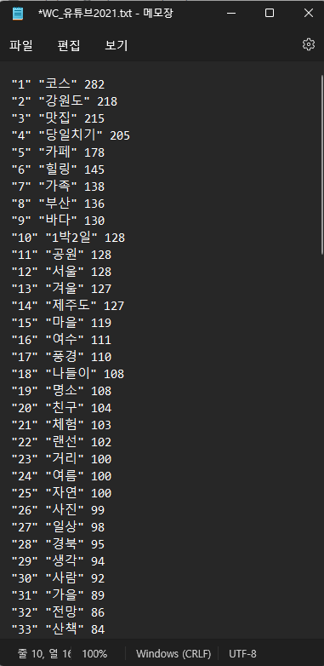
2. 데이터 분석 (R)
- 유튜브 키워드
수집된 데이터를 형태소로 분류하여 필요 없는 단어들을 제외하고 언급된 횟수
영상을 설명해주는 내용들이 주된 키워드로 나타남. (코스, 지명, 장소이름, 같이 간 사람)
‘랜선’ 이라는 키워드가 상위에 등장하기 시작함.
유튜브(약 1800건) 키워드
(2018.01.01 ~ 2019.12.31)
유튜브(약 2100건) 키워드
(2020.01.01 ~ 2021.12.31)

Slide 8
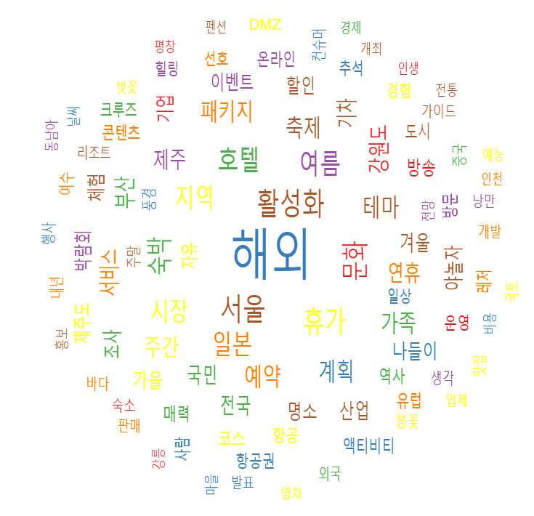
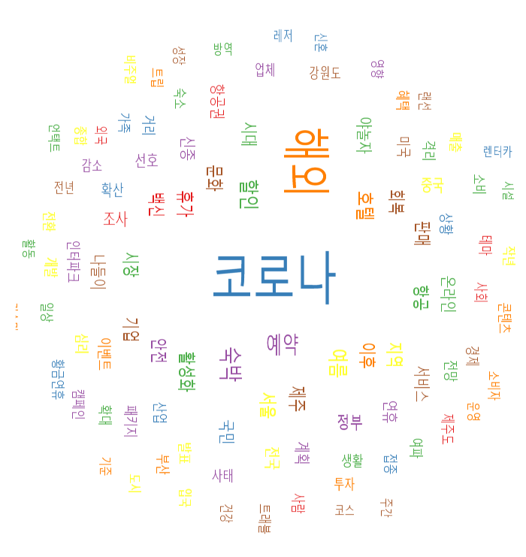
2. 데이터 분석
- 구글 뉴스 워드 클라우드
단어를 등장 횟수에 따라 크기에 가중치를 줘서 생성한 워드 클라우드
‘국내 여행’ 키워드 이지만, 해외 라는 단어가 자주 등장함
2020년 이후 ‘코로나’ 단어가 등장하기 시작
관련 단어 (백신, 방역, 접종 등) 등장
뉴스 워드 클라우드
(2018.01.01 ~ 2019.12.31)
뉴스 워드 클라우드
(2020.01.01 ~ 2021.12.31)

Slide 9
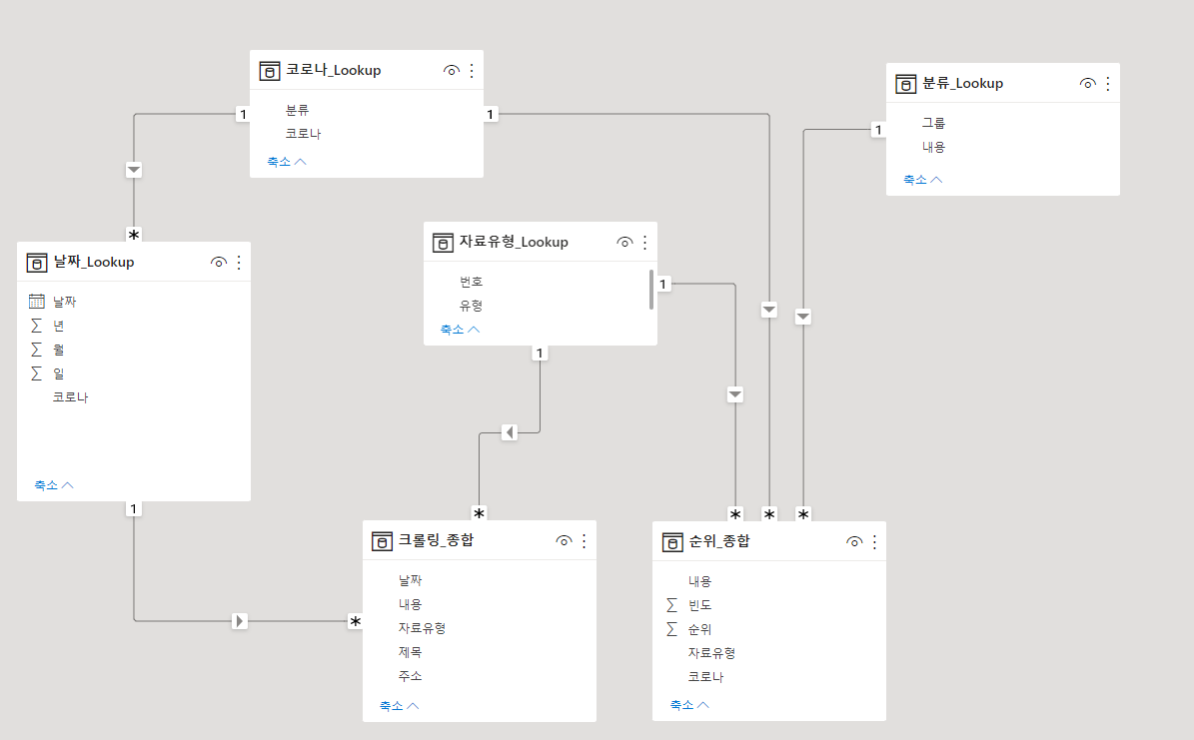
3. 데이터 시각화 (Power BI)
크롤링과 R을 이용하여 얻은 데이터들을 필요에 따라 분류
코로나 이전과 이후
수집한 데이터의 위치
3. 수집된 키워드의 유형
이후 분류한 정보들을 바탕으로 관계도를 작성

Slide 10
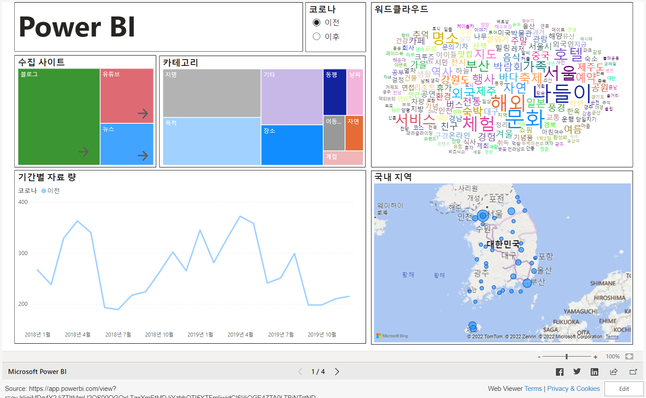

Slide 11
4. 결론 및 한계
Power BI를 이용하여 코로나 이전 이후 기간, 크롤링 사이트별, 카테고리 유형별 로 자주 등장하는 단어들을 워드 클라우드와 지도로 살펴볼 수 있었음
키워드에 있어 큰 변화는 없지만, 이후 시기에는 코로나와 연관된 단어들이 많이 늘어났다는 것을 확인 할 수 있음
분석에 있어 애매한 내용들을 기타 항목으로 분류하였는데 전처리 과정에 더욱더 주의가 필요함

